Slide 1
Le vélo dans Le dernier kilomètre
Logistique de transport urbaine

Slide 2
Ce que nous allons voir aujourd'hui
Logistique de transport. Du fret mondial au dernier kilomètre.
Etude de cas n° 1. Le Cully Jazz Festival – Une logistique à taille humaine.
Etude de cas n° 2. Vélocité Riviera - des microhubs au service de la santé et du commerce de proximité.

Slide 3
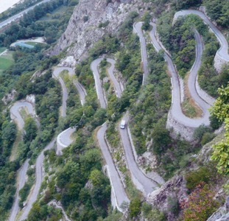
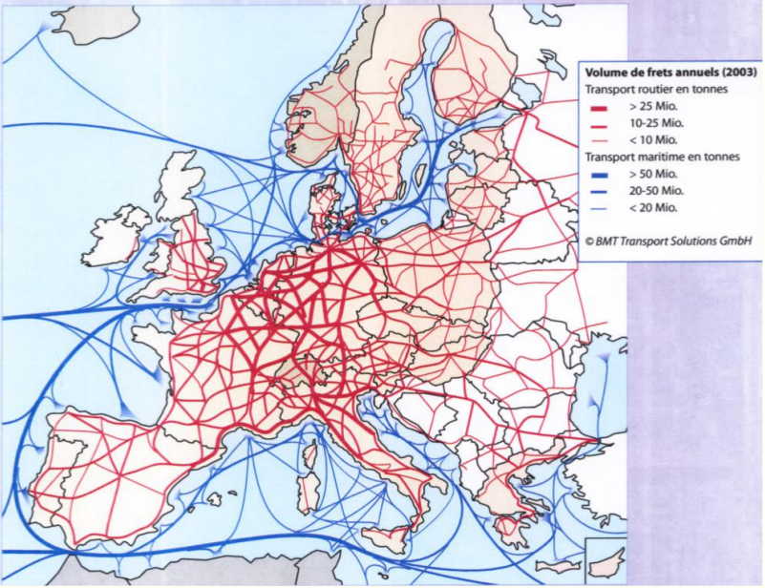
La logistique de transport de fret mondial
Echelle Géographique :
Distance, topographie, frontière.
Infrastructure de transport :
Hub : point central d'un réseau de transport.
-> Port, aéroport, gare de tri, gare routière, entrepôt
Voie de communication : voie maritime, route aérienne, autoroute, rail, tunnel, réseau de routes urbain
Mode de transport : Avion, cargo, camion, camionnette, voiture, scooter, vélo cargo, vélo, pied.

Slide 4
La logistique de transport de fret mondial
Hub
Mode de transport
Voie de communication
Rotterdam
Usine
Cargo
Camion
Port
Train
Chine
Bâle
Suisse
Le travail de logistique de transport est d'utiliser la route appropriée pour chaque marchandise :
Poids, volume, quantité
Emballage - fragilité
Expertise de transport
Suivi, traçabilité.
Vitesse, urgence
Camion
Economique
Fournisseurs
Coûts
Sociaux
Camionnette
Magasin
Pied
Chez vous
Environnement
Dernier Kilomètre

Slide 5
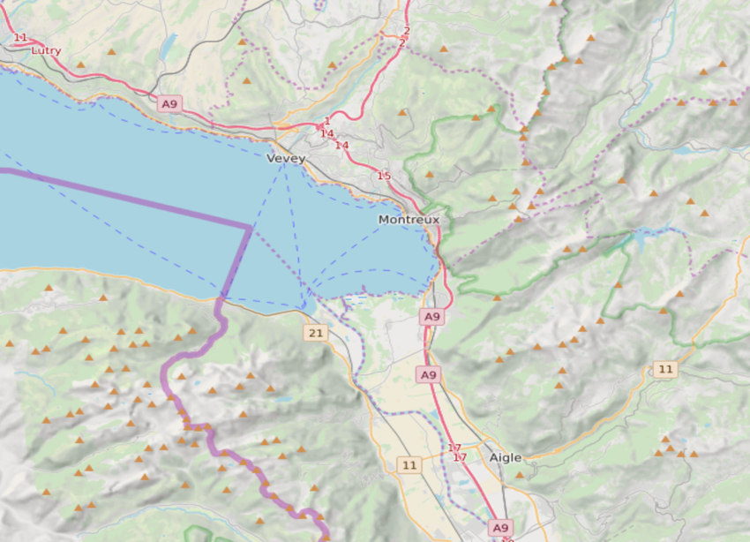
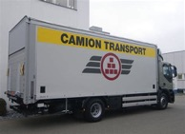
Le dernier Kilomètre
Le dernier kilomètre fait référence au dernier tronçon de livraison urbaine. C'est-à-dire depuis son entrée en ville jusqu'au destinataire.
Ce sont habituellement de petites quantités distribuées
à chaque destinataire final.
Jusqu'à maintenant ce sont des camions ou des fourgons qui
partent du dépôt et qui livrent directement à destination.
Ils suivent un itinéraire défini et font des tournées
de plusieurs heures, voire une journée
Rempli le matin - Vide le soir.
Exemples : La poste, DHL, la livraison de légumes, etc.
Le dernier kilomètre est la partie la plus polluante et la plus couteuse de la livraison
Transport National
Centre de tri
Notes:
Strictement parlant. En allant faire nos courses nous faisont du dernier km. Le destinataire final étant notre estomac !

Slide 6
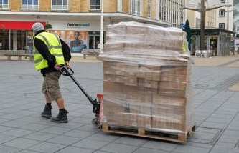
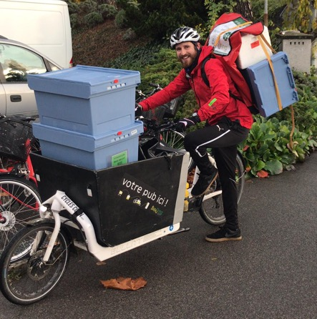
La logistique de transport urbain
Chaque mode de transport a ces
avantages et inconvénients.
Exemple de mode de transport : Le Camion
Géographie : Longue distance. > 10 km
Hub : Quai de déchargement, entrepôt
Voie de communication : Autoroute, périphérie de ville.
Marchandise : Palette, encombrante et lourde.
→ Efficient pour peu d'adresses et des gros volumes et poids.
Limitation en ville
Immobilisation du camion en ville -> Perte de temps et d'argent pour le transporteur. Coût de livraison augmente.
Pollue et gêne la circulation -> Désagrément pour tout le monde…
Avec la montée du nombre de commandes par Internet et des livraisons de paquets à domicile, ce type de transport atteint ses limites.
Sans compter que les villes veulent de plus en plus bannir les camions et voitures des centres urbains.
La logistique du transport urbain est donc en train de se modifier !
Le MicroHub
La multimodalité (inter)urbaine
Et le coursier et son vélo cargo !

Slide 7
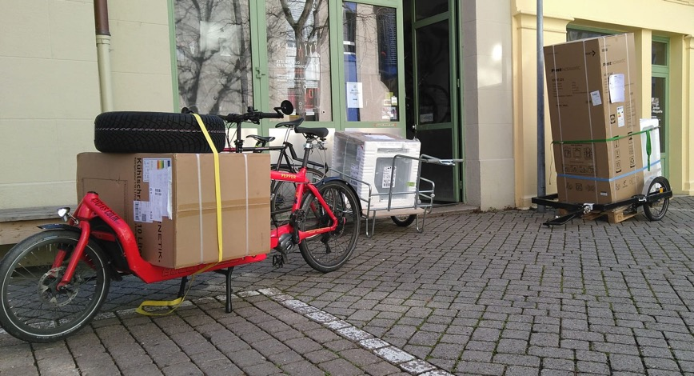
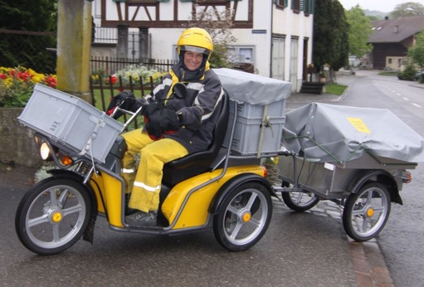
MicroHub
Un MicroHub peut aussi être un lieu de stockage.
Le temps de livraison étant de quelques heures, chaque destinataire n'a plus besoin de son propre stock. Gain de place et d'investissement en stock !
MicroHub :
Ce sont donc de nombreux lieux de tri et transit en périphérie et dans les centres urbains.
Micro : le hub peut-être très petit ! Voire juste un lieu de rencontre.
Les marchandises y arrivent par camion, train. Puis seront distribuées par des moyens plus légers adaptés au centre urbain.
Exemple :
Votre postier et son kyburz
Multiplication de petits lieux de stockages pour un festival. (Etude de cas n° 1)
La Pharmacie de l'Hôpital de Rennaz. (Etude de cas n° 2)

Slide 8
Multimodalités
Une entreprise de logistique choisira une solution de transport en fonction de la marchandise, des délais de livraison, du coût, des possibilités sur place (hub, voie)
Au final, c'est souvent un mélange de plusieurs possibilités.
La multimodalité est l'utilisation de différents moyens de transport pour atteindre une destination.
Grande Ville A
Traditionnel
Petite Ville B
Livraison en jours
Fournisseur
Dépôt régional
Camion
voiture
Destinataire
Multimodale poussée
Gare
Livraison en heures
Vélo Cargo
Train
Vélo
Destinataire
Camion
MicroHub
Gare - Hub
Fournisseur
Notes:
Pareil depuis la Chine…
Efficience : le cargo ne transportera pas que ça.
Le cargo est très flexible, les CFFs aussi.
Chaque étape utilise son chargement au maximum.
Livraison plus économique, car le camion se déplace pas dans le centre ville.
Gagné du temps sur la livraison car le camion est pas bloqué.
Libère le Traffic
Libère le camion
Hierarchie dans les Hub.
Hiérarchie de hub. Un reseau de transporte par hub.

Slide 9





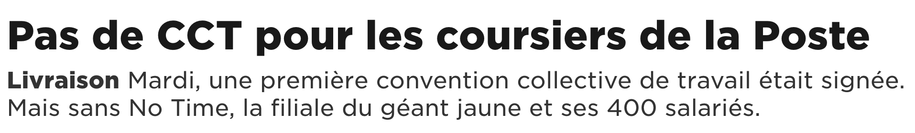


Coûts – Guerre économique - internet
Le dernier kilomètre fait parler de lui dans la presse.
La livraison rapide devient le coeur d'une guerre économique féroce.
Amazon, La Poste, Zalando, Galaxus (Migros),…
Ainsi qu'une multiplication des entreprises de livraison à vélo : Uber Eats, Notime, Vélocité, La Vélopostale, Krick, et beaucoup d'autres…
Les grands groupes se battent pour obtenir des parts de marché et faire baisser les temps et les coûts de livraison.
On oublie parfois que la livraison à un coût, ainsi que ce sont des femmes et des hommes qui pédalent pour la rendre possible.
Cliquez ici pour le liens vers l'articles de la RTS

Slide 10
Pour résumer
La logistique de transport existe depuis le début du commerce et du transport de biens.
Avec l'explosion des commandes par internet et des impacts importants d'un point de vue de développement durable : elle est maintenant appliquée au dernier kilomètre dans les centres urbains.
Le vélo et ses dérivés de la mobilité douce en sont un outil de choix : flexible, rapide, adapté à la circulation des centres urbains.
Pour être efficace l'infrastructure de livraison est adaptée :
création de micro-Hubs
livraison multimodale en partenariat avec d'autres modes de transport comme le train et les taxis.
réseau de pistes cyclables
Le choix de vélos s’est aussi étoffé pour répondre au volume et poids grandissant, comme les vélos-cargo et remorques électriques.
Cet engouement crée une guerre économique dans le domaine de la livraison urbaine, le métier de coursier se professionnalisant et essai d'éviter l'exploitation…

